Slide 1
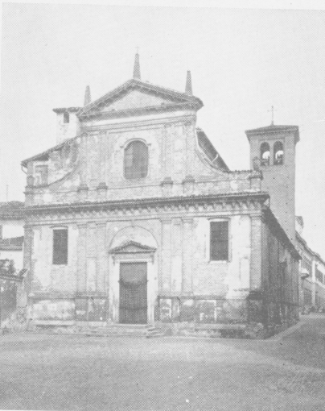
Cremona, chiesa di S. Lucia

Slide 2
Cremona, S. Lucia

Slide 3
Cremona, Interno della chiesa di S. Lucia

